Slide 1
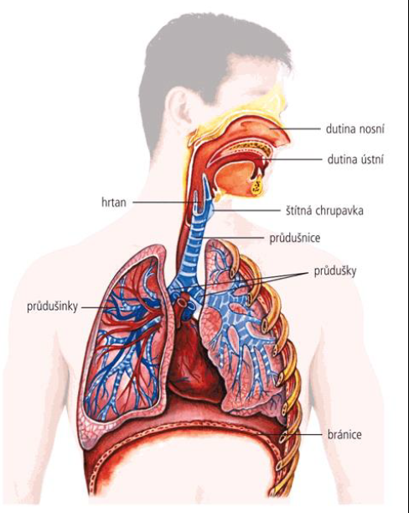
DÝCHACÍ SOUSTAVA
VANESSA SVOBODOVÁ
MAGDALÉNA DLUSKÁ

Slide 2
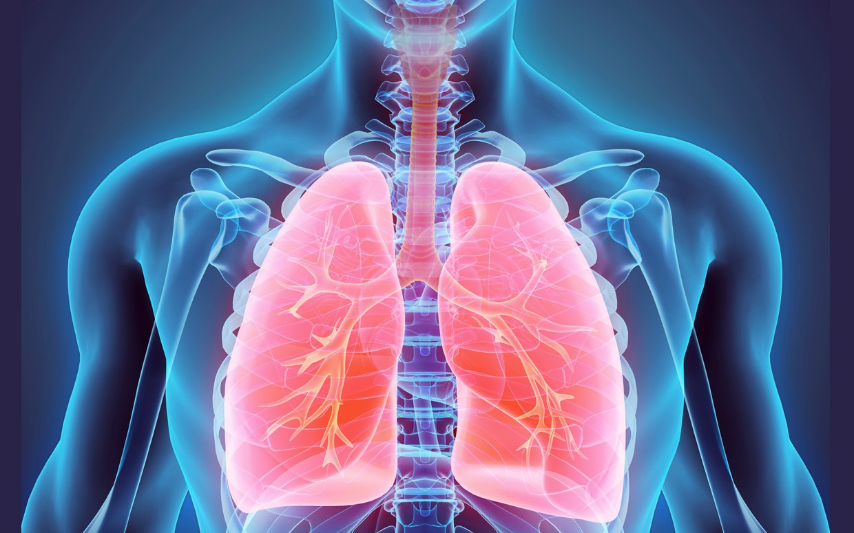
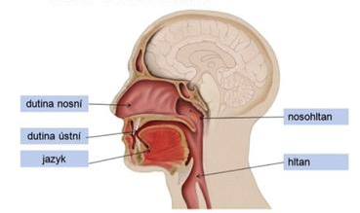
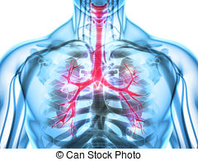
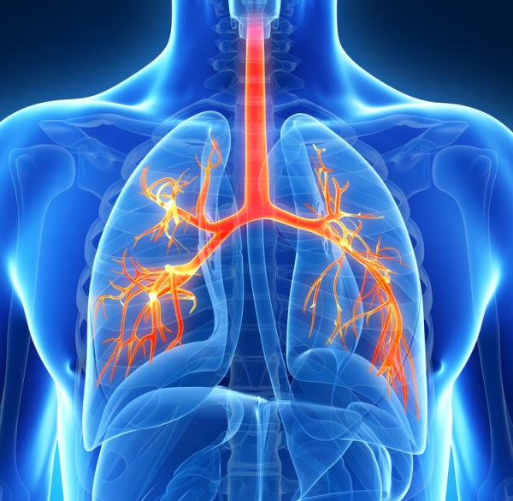
ORGÁNY DÝCHACÍ SOSTAVY
Plíce:
Dýchací cesty: nosní dutina, nosohltan, průdušnice, průdušky

Slide 3
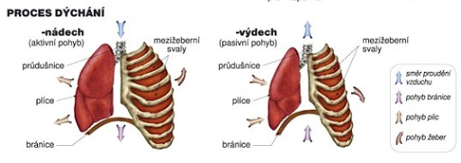
PROCES DÝCHÁNÍ – TŘI FUNKCE
PLICNÍ VENTILACE - zevní dýchání (vnější)
= výměna kyslíku a oxidu uhličitého mezi plícemi a vnějším ovzduším
přenos kyslíku krví z plic k orgánům a oxidu uhličitého z orgánů do plic
vnitřní dýchání = výměna plynů mezi krví a buňkami tkání

Slide 4
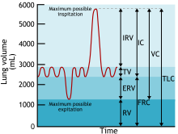
ZAJÍMAVOSTI
Dospělý člověk se nadechne přibližně 16-18x za minutu, dítě 20-26x.
Dospělý jedním nadechnutím vdechne 0,5l vzduchu z něhož se vstřebá pouze 0,25l kyslíku.
OBJEM PLIC:
pohybuje se od 5 litrů u žen
5,6 litrů u mužů
sportovci mohou vykazovat až sedm litrů.

Slide 5
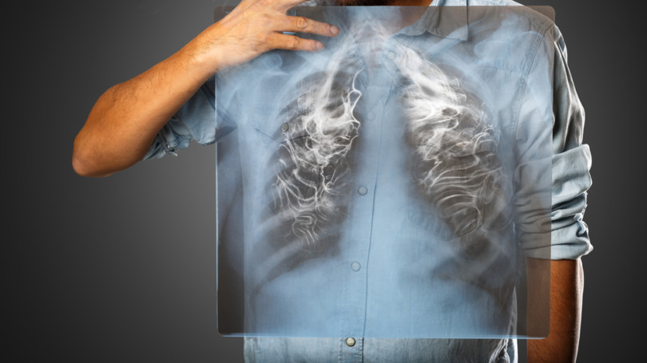
ONEMOCNĚNÍ
zápal: plic, průdušnice, průdušek
angína: zánět mandlí (hnisavá, spálová)
chřipka: virus, kapénková infekce
rakovina plic: nádorové onemocnění často spjaté s kouřením

